Slide 1
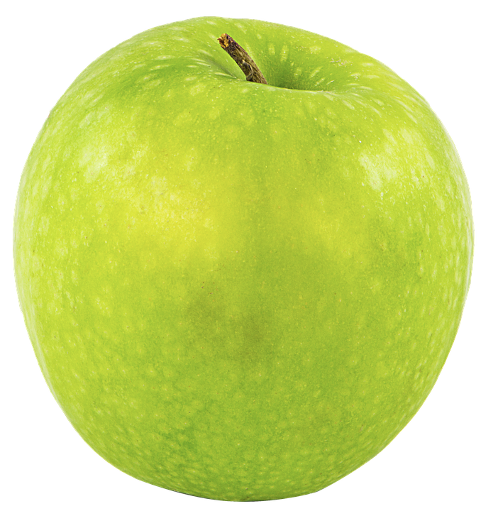
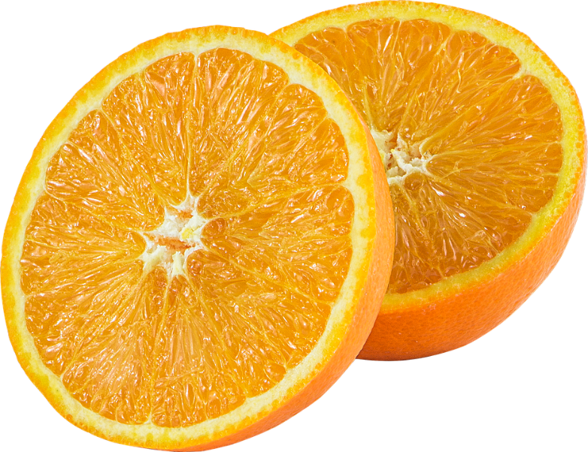
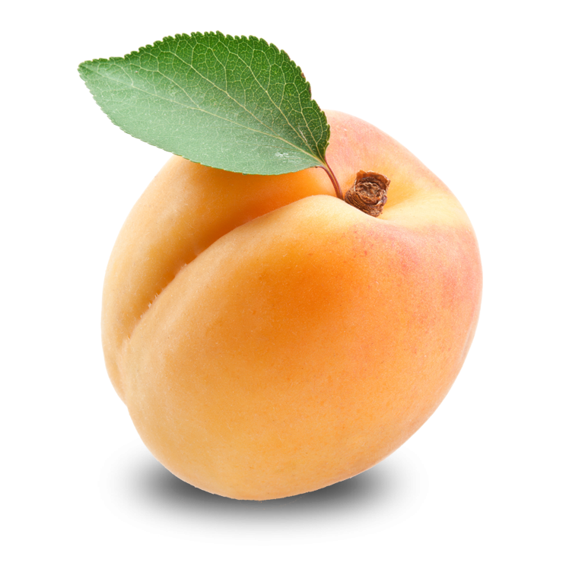
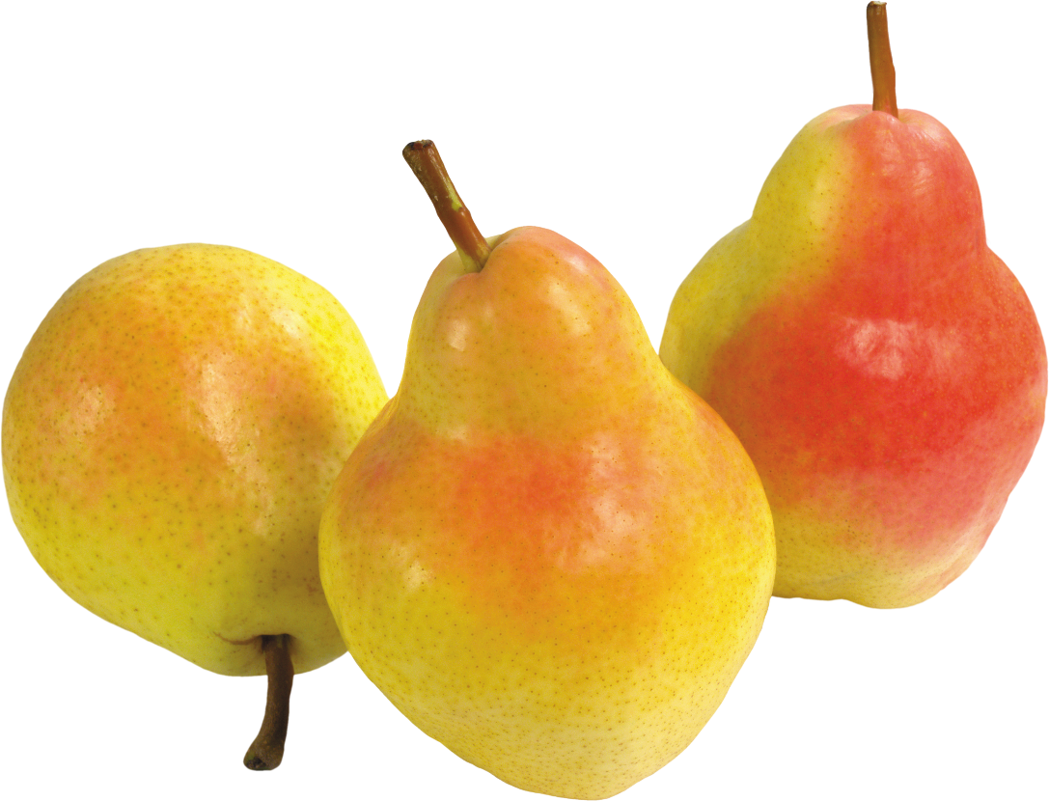
Фрукты

Slide 2
Цель: развитие коммуникативных способностей детей

Slide 3
Игра – приветствие
«Встаньте дети, встаньте в круг»
Встаньте дети, встаньте в круг,
Ты мой друг и я твой друг,
Крепко за руки возьмемся,
И друг другу улыбнемся.

Slide 4
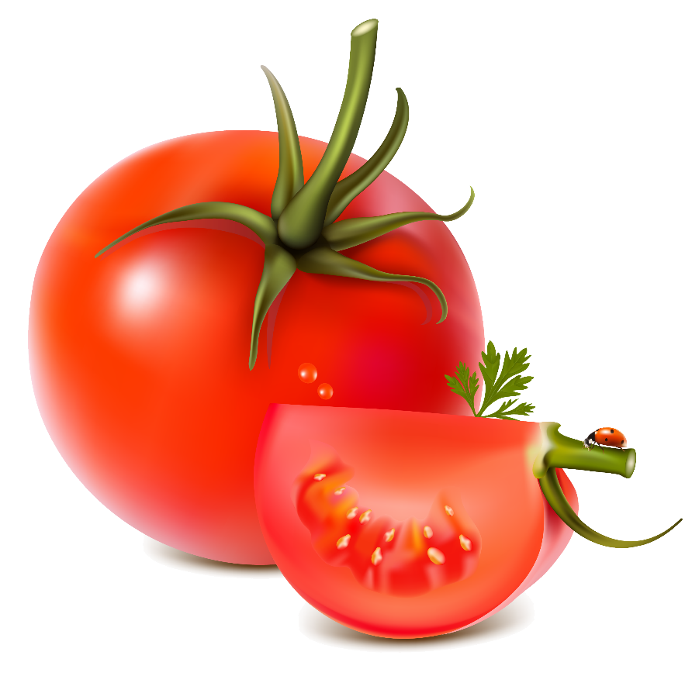
Игра «Четвертый лишний»

Slide 5
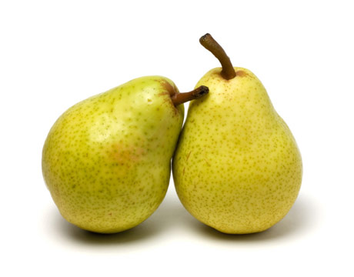
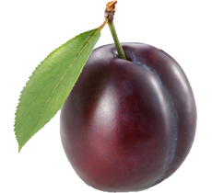
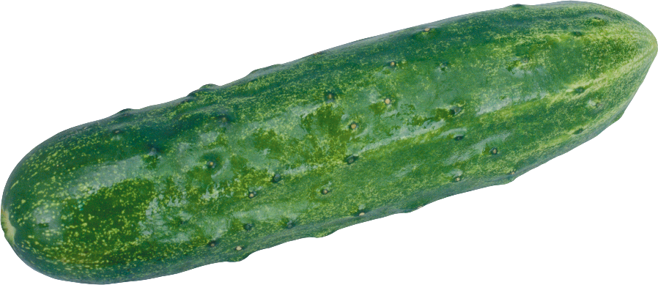

Slide 6
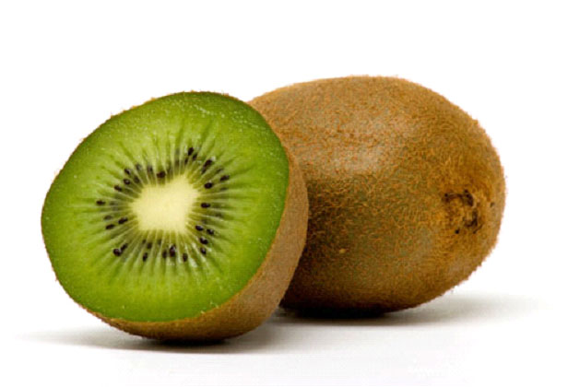
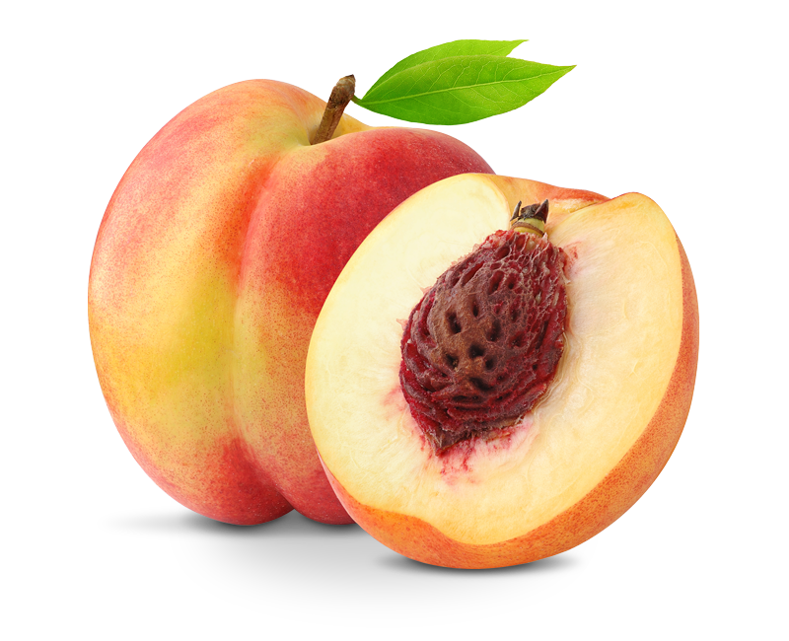
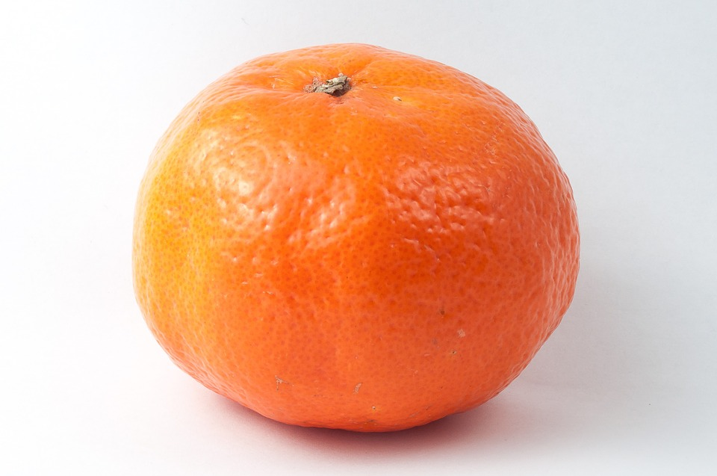

Slide 7
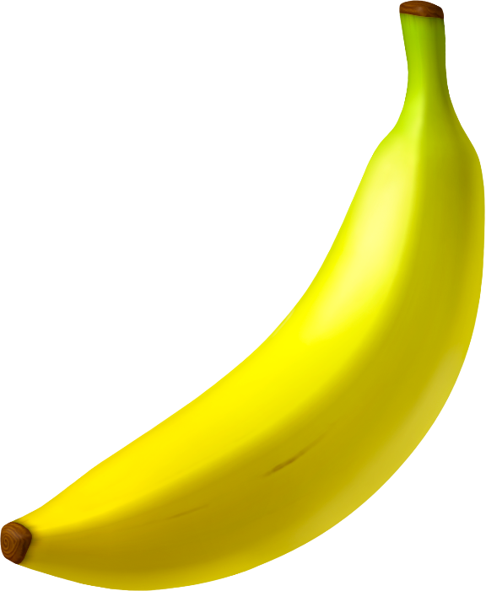
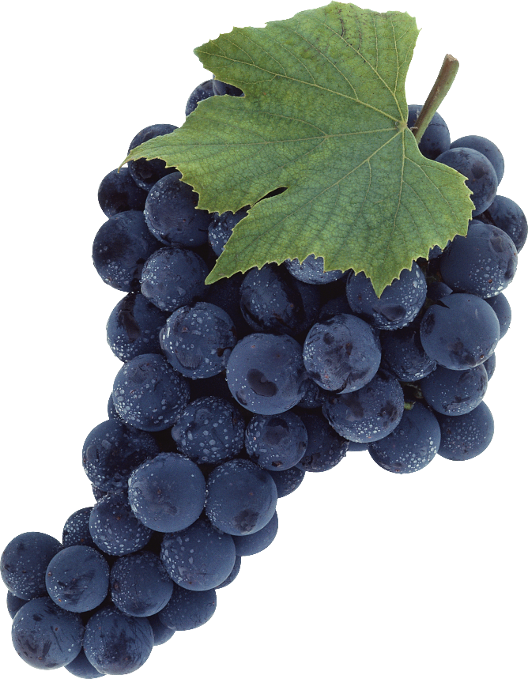
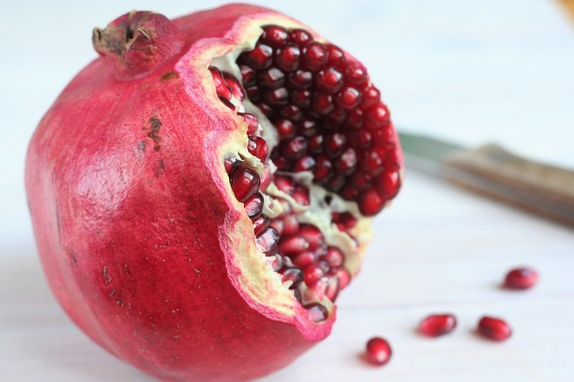
Д/игра «Какой фрукт я не назвал?»

Slide 8
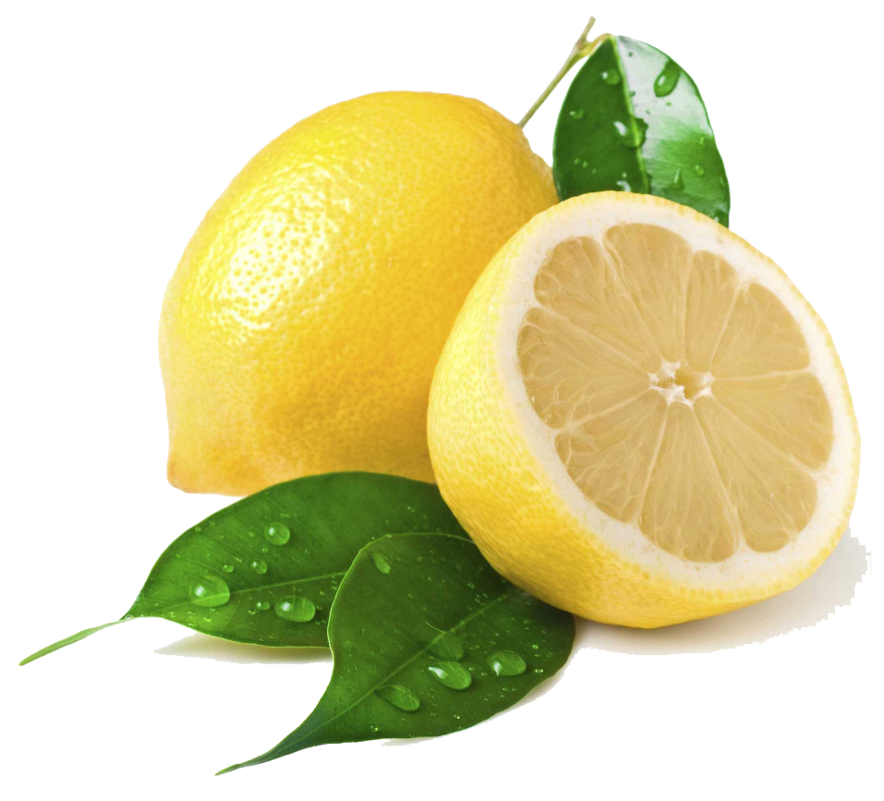

Slide 9
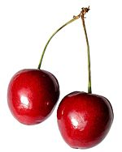
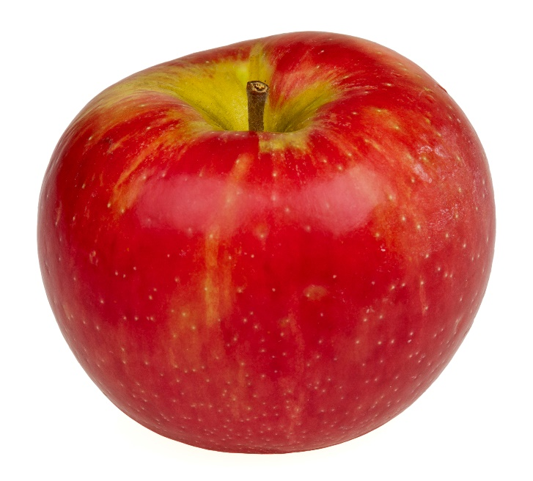
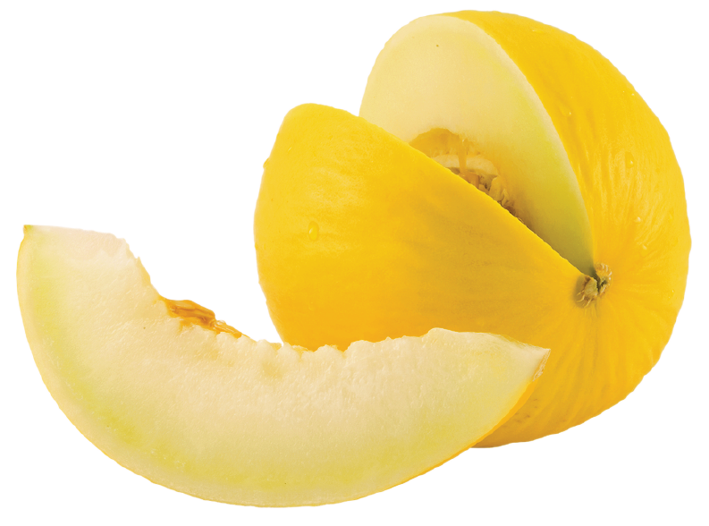

Slide 10
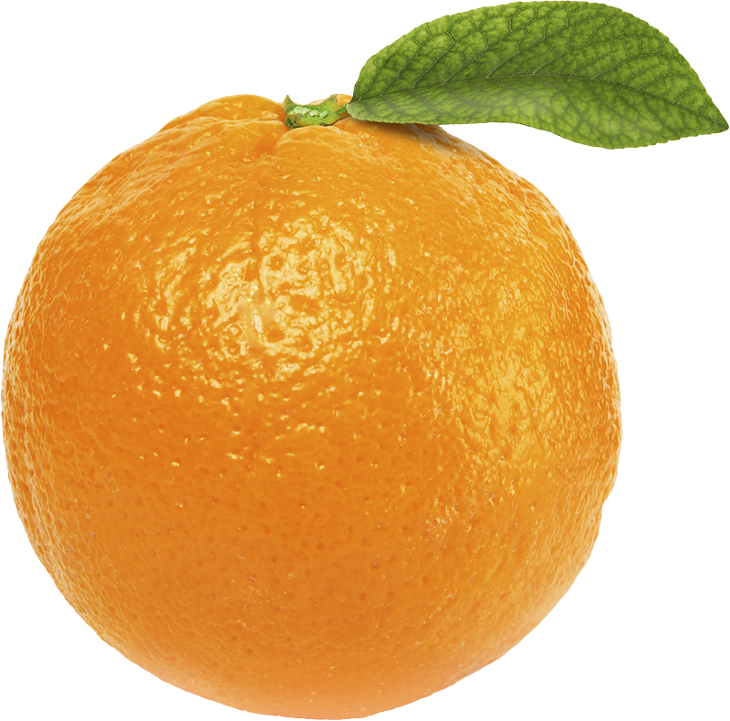
Пальчиковая гимнастика «Апельсин»
Мы делили апельсин.
Много нас, а он один.
Эта долька - для ежа,
Эта долька - для стрижа,
Эта долька - для утят,
Эта долька - для котят,
Эта долька - для бобра.
А для волка - кожура.
Он сердит на нас - беда!
Разбегайтесь кто куда.

Slide 12
Молодцы, ребята!!!!!

